Slide 1

Infraestrutura
Necessária para o comércio eletrônico

Slide 2

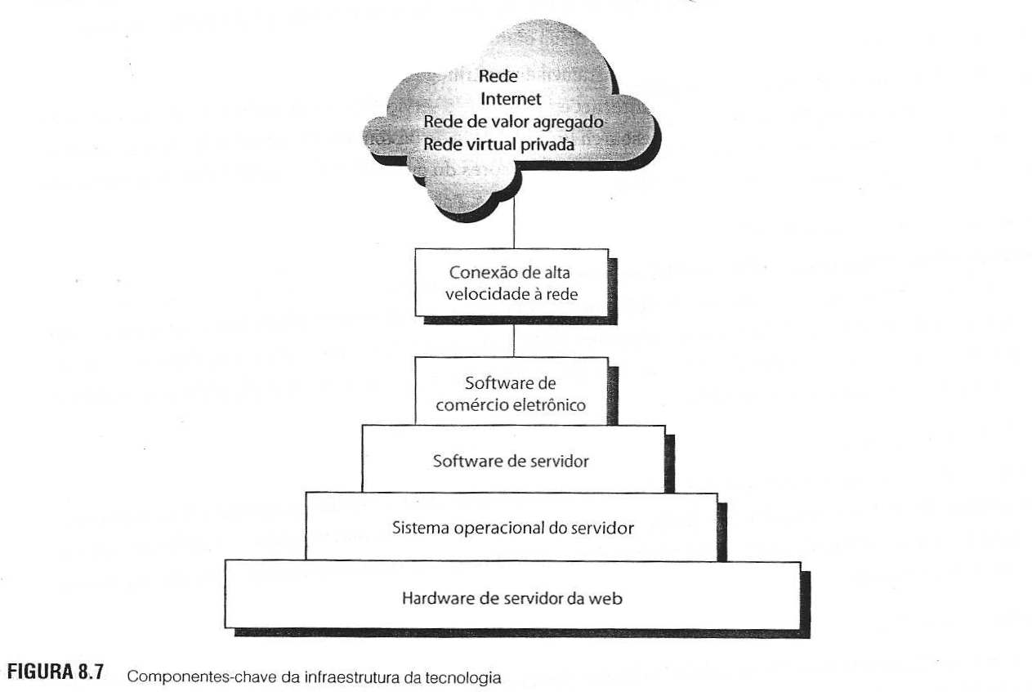
Componentes-chave

Slide 3
Componentes-chave
Hardware do servidor
Sistema operacional do servidor
Software do servidor
Software de comércio eletrônico

